Slide 1

URLsession + Firebase
애플 스타일 뮤직 앱 제작
Presenter Ye Jin-hee

Slide 2
INDEX
제작개요
01
URLsession + Firebase 넷플릭스 스타일 영상 앱
동작설명
02
영상 및 관리
03
논의 및 고찰
04

Slide 3



URLsession을 이용한 데이터 검색, 컬렉션 뷰에 결과 업데이트
AVFoundation, AVPlayer를 사용하여 음악 재생기능 구현
다크모드를 구현하여 어두운 환경에서의 사용자경험을 높임

Slide 4
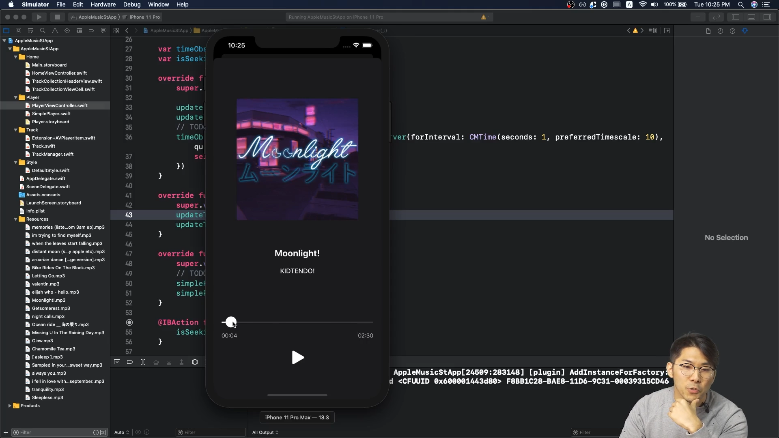
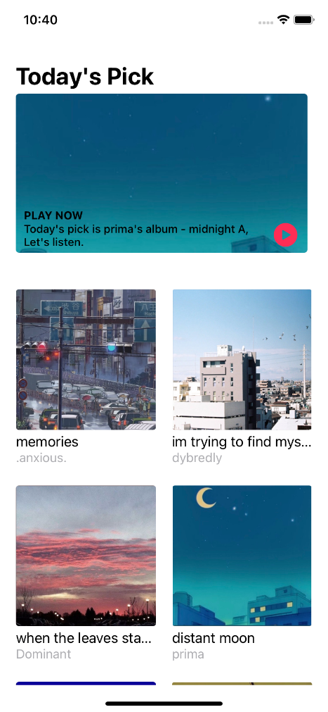
1 메인화면
1
재생버튼 클릭시 동작
영화제목으로 검색 결과(movies)를 interstellar 상수에 할당
뷰 컨트롤러의 preview url를 interstellar preview URL로 교체 및 재생
재생 시 모드가 가로, 우측만 되도록 설정
2

Slide 8
URLsession + Firebase
넷플릭스 스타일 영상 앱 제작
Presenter Ye Jin-hee

Slide 9
INDEX
제작개요
01
URLsession + Firebase 넷플릭스 스타일 영상 앱
동작설명
02
영상 및 관리
03
논의 및 고찰
04

Slide 10
URLsession을 이용한 데이터 검색, 컬렉션 뷰에 결과 업데이트
Firebase를 통해 검색 이력을 서버와 연동
플레이어뷰 UI구성하여 검색결과 클릭시 가로화면으로 영상 자동재생

Slide 11
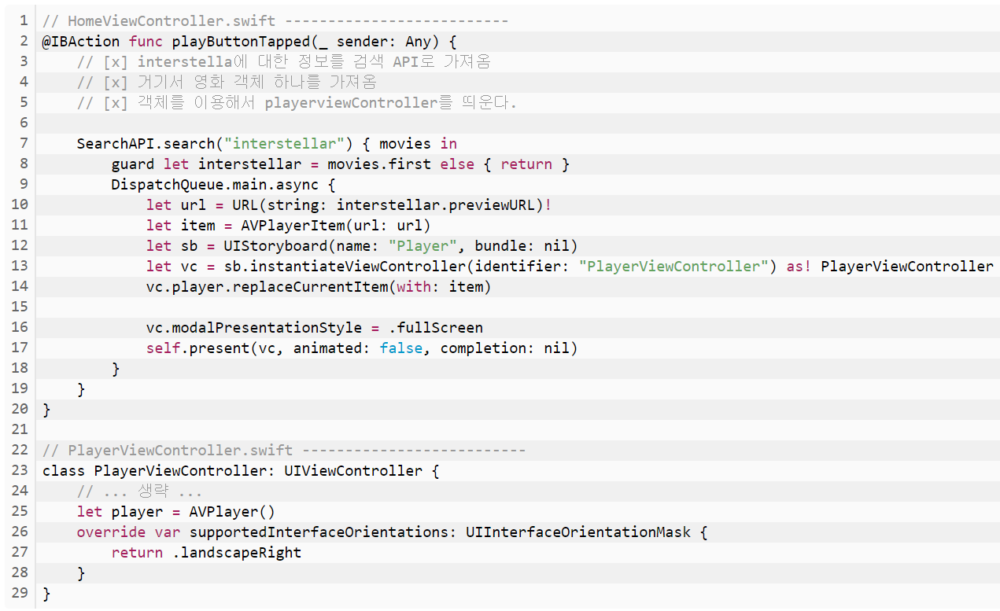
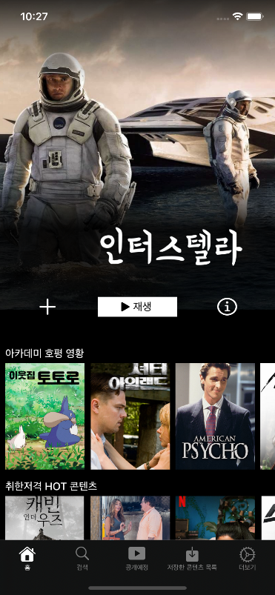
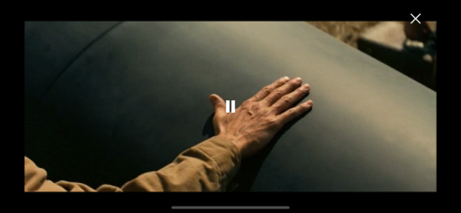
1 메인화면
1
1
재생버튼 클릭시 동작
영화제목으로 검색 결과(movies)를 interstellar 상수에 할당
뷰 컨트롤러의 preview url를 interstellar preview URL로 교체 및 재생
재생 시 모드가 가로, 우측만 되도록 설정
2
2

Slide 12
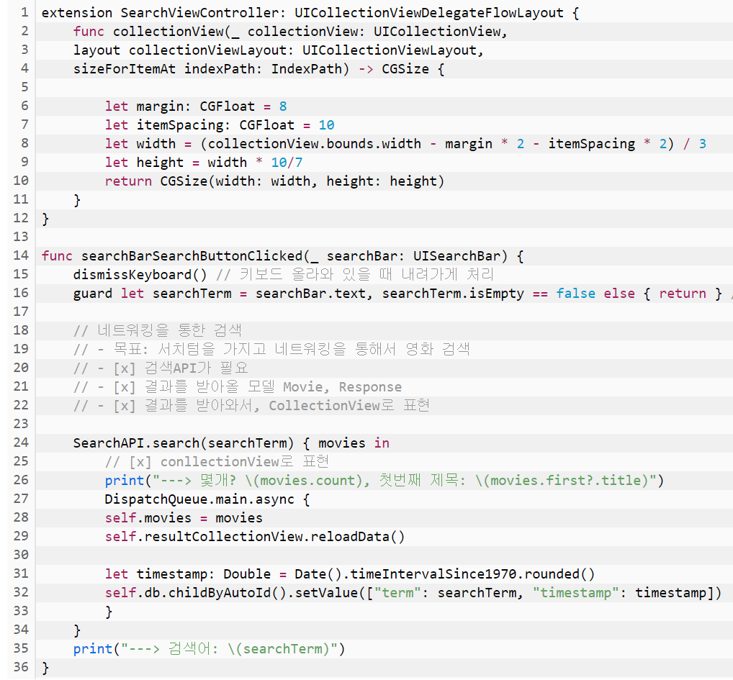
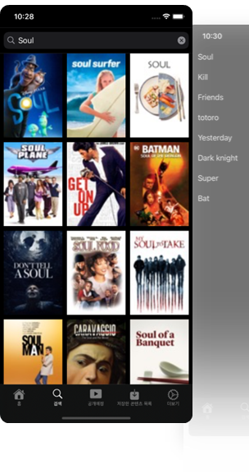
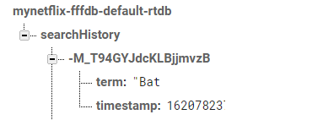
02. 동작설명
1
2 검색화면
1
콜렉션 뷰 셀 크기정의
N행 3열
높이 비율 : 7:10
검색결과
검색결과를 movies 오브젝트로 설정
Collectionview 데이터를 reload
Firebase 서버에 검색어,검색시간을 기록
2
2

Slide 13
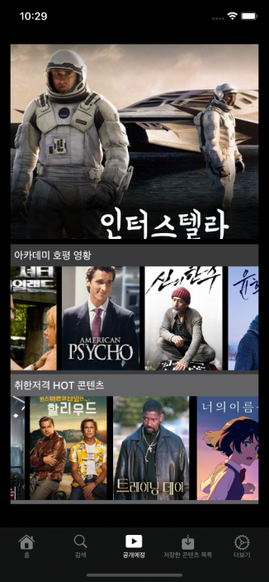
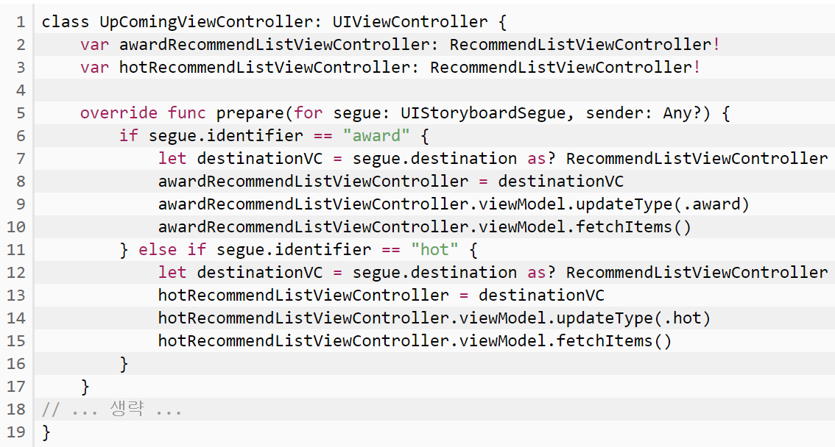
3 Nested ScrollView구현
각 뷰컨트롤러 연결
세그웨이 식별자 일치시 해당 추천 뷰 컨트롤러로 형 변환
식별자로 타입 업데이트 및 아이템 fetch
1
2
1
1~2 설명과 동일한 동작
2

Slide 14

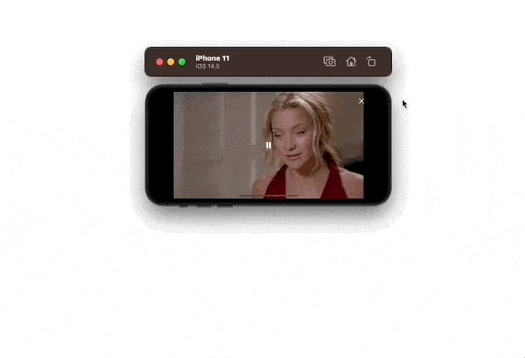
슬라이드 쇼 중일 때 이미지가 재생됩니다.
GitHub QR-Code

Slide 15
논의 및 고찰
앱 기능 확장 및 구현
기존 스토어에 있는 앱과 사용자 가치를 고려한 개선된 기능을 구현한다면 사용성이 더욱 높아질 것이다. (사용자 취향과 비슷한 영상을 추천하는 기능 외에 기피하는 장르 비 추천 등)

